Slide 1
LA PALABRA CRECE- MULTIPLICANDO MINISTROS
Lección 8

Slide 2
FAVOR DE DESACTIVAR LOS MICRÓFONOS CUANDO NO ESTÁ HABLANDO PARA QUE TODOS PUEDAN OÍR AL QUE HABLA CLARAMENTE. ¡GRACIAS!

Slide 3
LA PALABRA CRECE- MULTIPLICANDO MINISTROS #7
This Photo by Unknown Author is licensed under CC BY-SA-NC
Notes:
https://www.piqsels.com/en/public-domain-photo-zkwrs

Slide 4
LECCIÓN 8
La conclusión del curso, enfatizando la palabra “multiplicar”

Slide 5
LA ORACIÓN
This Photo by Unknown Author is licensed under CC BY-SA-NC

Slide 6
REPASO DEL VIDEO
Según los versículos de Efesios 4 (compartidos en el video), ¿cuál es la meta de multiplicar ministros en la iglesia?

Slide 7
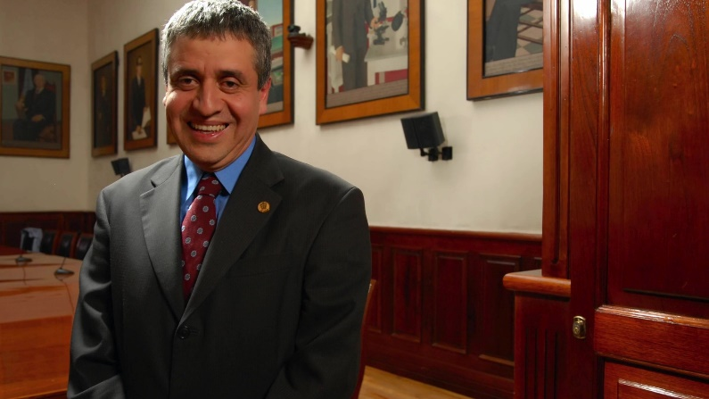
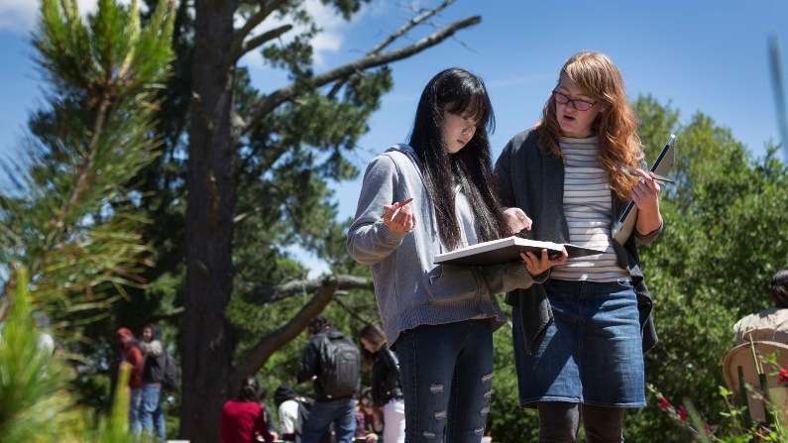
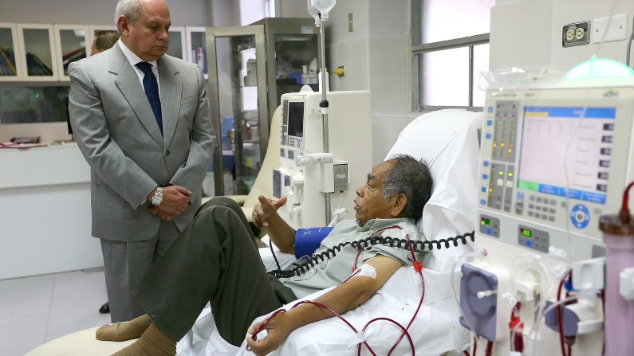
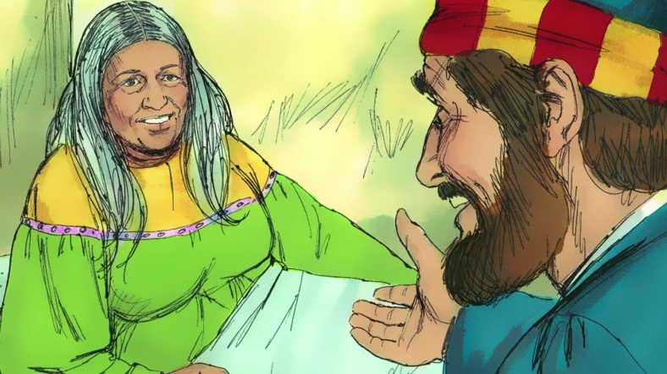
REPASEMOS LO QUE HEMOS DISCUTIDO:
La meta de la primera lección era introducir el curso y definir algunos términos usados con frecuencia en el curso.
La meta de la segunda lección era animar a los alumnos a reconocer el hecho de que todo el pueblo de Dios son ministros y a reconocer las conclusiones amplias para sus congregaciones locales.

Slide 8
REPASEMOS LO QUE HEMOS DISCUTIDO:
La meta de la tercera lección era hablar acerca de cómo identificar y llamar a individuos para el uso público de los medios de gracia en un grupo de creyentes.
La meta de la cuarta lección era es tratar la pregunta: “¿qué queremos que sepan todos nuestros ministros (públicos y personales)?”

Slide 9
REPASEMOS LO QUE HEMOS DISCUTIDO:
La meta de la quinta lección era identificar a las muchas formas diferentes del ministerio posibles dentro de un grupo de creyentes.
La meta de la sexta lección era mostrar a los alumnos un camino de entrenamiento para ministros.

Slide 10
REPASEMOS LO QUE HEMOS DISCUTIDO:
¿Cuáles son sus preguntas?

Slide 11
En que consistía principalmente el trabajo de Timoteo?
1 Timoteo 1:1-3 Yo, Pablo, apóstol de Jesucristo por mandato de Dios nuestro Salvador, y del Señor Jesucristo, que es nuestra esperanza, ² a Timoteo, verdadero hijo en la fe: Recibe gracia, misericordia y paz de Dios nuestro Padre, y de Cristo Jesús nuestro Señor.³ Cuando fui a Macedonia, te rogué que te quedaras en Éfeso para que mandaras a algunos que no enseñaran una doctrina diferente

Slide 12
En otros cursos mencionamos este pasaje cuando hablamos acerca de la ¨cadena de discípulos¨. ¿Cómo podríamos también usar este pasaje para hablar acerca de una “cadena de ministros?”
2 Timoteo 2:2 Lo que has oído de mí ante muchos testigos, encárgaselo a hombres fieles que sean idóneos para enseñar también a otros.

Slide 13
Devoción de Cierre
2 Timoteo 4:16-18 En mi primera defensa nadie estuvo a mi lado; todos me desampararon. Espero que no les sea tomado en cuenta. 17 Pero el Señor sí estuvo a mi lado, y me dio fuerzas, para que por mí se cumpliera la predicación y todos las naciones la oyeran. Así fui librado de la boca del león. 18 Y el Señor me librará de toda obra mala, y me preservará para su reino celestial. A él sea la gloria por los siglos de los siglos. Amén.

Slide 14
En los últimos 13 versículos Pablo menciona a 16 colegas:
Demas
Crescente
Tito
Lucas
Tíquico
Carpo
tú
Prisca
Aquila
Onesíforo
Erasto
Trófimo
Eubulo
Pudente
Lino
Claudia

Slide 15
CONCLUYENDO LA LECCIÓN
Último repaso de qué hacer para el proyecto final
el contenido
la forma por la cual será entregado
la fecha de entrega

Slide 16
EL PROYECTO FINAL
Reúna a su grupo de adoración para una junta especial al concluir el culto/estudio.
La meta de esta reunión será el compartir el concepto principal de Multiplicando Ministros.
Identifique las necesidades de su grupo.
Identifique quienes podrían cubrir esas necesidades.
Planee cómo entrenar a esas personas.
Entregue un informe acerca de cómo fue la reunión.

Slide 17
LA ORACIÓN
This Photo by Unknown Author is licensed under CC BY-NC-ND

Slide 19
LECCIÓN 8
La conclusión del curso, enfatizando la palabra “multiplicar”

Slide 20
El Propósito de Academia Cristo
Capacitación para cumplir la Gran Comisión.
Crecer en la Palabra
Llevar la Palabra a otros.
Notes:
Academia Cristo brinda capacitación para cumplir la Gran Comisión de Jesucristo (Vayan y hagan discípulos de todas las naciones), ayudándoles a crecer en la palabra para llevar la Palabra a otros.
Nos dedicamos a ayudarles en conocer y entender las Escrituras, porque allí el Espíritu nos muestra el pecado, y allí conocemos la gracia de Jesucristo.
Y luego, ese conocimiento del amor de Cristo no se puede quedar con nosotros. Jesucristo nos llama a llevar la palabra a otros.

Slide 21
“Quiero juntar un grupo. ¿Pueden orientarme?”
Hable con su profesor
Orientación: Grupo Sembrador
>>No dejemos de congregarnos, como es la costumbre de algunos, sino animémonos unos a otros; y con más razón ahora que vemos que aquel día se acerca.<< (Hebreos 10:25)
Notes:
Algunos nos han comentado:
Deseo juntar un grupo de personas para compartir lo aprendido y para estudiar la palabra donde vivo. ¿Pueden orientarme?
Claro que sí. Nuestros profesores los pueden orientar o dirigirlos a uno de nuestros asesores quienes les ayudarán en formar un Grupo Sembrador.
Un grupo sembrador existe para crecer juntos en las Buenas Nuevas de Jesucristo. Estudiamos la Palabra, oramos, nos amamos el uno al otro, y alabamos al Señor. El Grupo Sembrador es el primer paso de plantar una iglesia.
En algunos casos se puede hacer una consulta presencial con uno de nuestros asesores, sin costo alguno.
Si le interesa plantar un Grupo Sembrador, hágaselo saber a su Profesor o cualquier de nuestros asesores.
Somos de Cristo. Y los cristianos se juntan. >>No dejemos de congregarnos, como es la costumbre de algunos, sino animémonos unos a otros; y con más razón ahora que vemos que aquel día se acerca.<< (Hebreos 10:25)

Slide 22
Deseo unirme a ustedes. ¿Cómo se hace?
Hable con su Profesor
Se establece Unidad Doctrinal
>>Hermanos, les ruego por el nombre de nuestro Señor Jesucristo, que se pongan de acuerdo y que no haya divisiones entre ustedes, sino que estén perfectamente unidos en un mismo sentir y en un mismo parecer.<< (1 Corintios 1:10)
Notes:
Deseo unirme a ustedes. ¿Cómo se hace?
Hable con su Profesor. Los puede orientar en cómo empezar el proceso para establecer Unidad Doctrinal.
Para nosotros es importante que prediquemos el mismo mensaje, y que tengamos las mismas creencias. Así podemos colaborar y apoyarnos mejor, así como dice el Apóstol Pablo:
>>Hermanos, les ruego por el nombre de nuestro Señor Jesucristo, que se pongan de acuerdo y que no haya divisiones entre ustedes, sino que estén perfectamente unidos en un mismo sentir y en un mismo parecer.<< (1 Corintios 1:10)
Nota para los profesores: Si alguien menciona especificamente el deseo de unirse en acuerdo doctrinal o de formar un grupo sembrador, se le pide hacer dos cosas:
1) Avisar de inmediato al director estudiantil (Andrew Johnston), director académico (Joel Sutton) o cualquier de nuestros misioneros o representantes de Academia Cristo.
2) Notarlo en el informe al final de la clase.

